Slide 1
Epidemiologia e impatto dell’ipogonadismo maschile
Prof. Siegfried Meryn

Slide 2
Definizione di ipogonadismo
L’ipogonadismo maschile è una sindrome clinica provocata dall’incapacità dei testicoli di produrre una quantità fisiologica di testosterone (deficienza di ormone androgeno) e un numero normale di spermatozoi dovuta all’interruzione in uno o più livelli del funzionamento dell’asse ipotalamo-ipofisi-gonadi
Linee guida per la pratica clinica della Endocrine Society
L’ipogonadismo a insorgenza tardiva (LOH, Late Onset Hypogonadism, anche noto come TDS, sindrome da deficienza di testosterone, associata all’età) è una sindrome clinica e biochimica associata all’avanzamento dell’età, caratterizzata da sintomi e ridotti livelli sierici di testosterone (al di sotto del range di riferimento nei maschi giovani sani)
Raccomandazioni da: ISA, ISSAM, EAU, EAA, e ASA (2009)
Wang C et al. Aging Male 2009;12(1):5– 2; Bhasin S et al. J Clin Endocrinol Metab 2010;95(6):2536–2559.
Notes:
Hypogonadism is the inadequate function of the testis
Hypogonadism can include (isolated) dysfunction of
endocrine functions of testis (androgen production)
or exocrine functions (sperm production)
or a combination of both
The testes perform a number of functions in the development and maintenance of male characteristics and reproduction The production of endocrine and paracrine hormones (e.g. testosterone, Müllerian inhibiting hormone) which are necessary in utero for sexual differentiation; The production of mature sperm (spermatogenesis) which are required to fertilize an egg cell; the synthesis and secretion of steroid hormones (androgens) which are needed for sexual maturation, virilization, the expression of male behaviour as well as anabolic effects The production of other, non-steroidal hormones (inhibin, activin) which influence the dynamic feedback control system to the hypothalamus and pituitary gland.
References
Bhasin S et al. J Clin Endocrinol Metab. 2010; 1:1995 – 2010
Wang C et al. Aging Male. 2009; 12(1):5– 12)

Slide 3
Prevalenza dell’ipogonadismo

Slide 4
Incidenza dell’ipogonadismo negli uomini in funzione dell’età secondo lo studio BLSA*
100
T Totale <11.3nmol/L
T/SHBG < 0.153
Testosterone totale
N=94
Indice di T libero
80
N=251
60
Soggetti con ipogonadismo (%)
40
N=350
20
N=332
N=18
N=279
N=201
0
20–29
30–39
40–49
50–59
60–69
70–79
80+
Età (anni)
* Baltimore Longitudinal Study of Aging
Harman SM et al. J Clin Endocrinol Metab 2001;86(2):724–731.

Slide 5
Epidemiologia dell’ipogonadismo/TDS
La prevalenza dell’ipogonadismo è alta, tuttavia essa varia a seconda del modo in cui la si indaga:
-Hypogonadism in Males Study (HIM) (N=2126): prevalenza netta del 38,7% negli uomini di età ≥45 anni (testosterone totale: < 300ng/mL)
-BLSA (N=890): tassi di prevalenza di tT<325ng/dL erano 12%, 19%, 28% e 49% rispettivamente negli uomini di 50, 60, 70, 80 anni.
-Boston Area Community Health (BACH) : incidenza di deficit androgenico sintomatica del 5,6% fra gli uomini di età compresa fra i 30 e i 79 anni.
-Massachusetts Male Aging Study (MMAS) (N=1709): prevalenza di ipogonadismo del 12,3% negli uomini di età compresa fra i 40 e i 70 anni con un tT <200ng/dL e segni clinici di deficit androgenico ( ≥3).
-Un’analisi di studi di sette paesi europei ha evidenziato una prevalenza del 20% sia di sintomi moderati che di sintomi gravi di ipogonadismo (secondo la scala AMS, Aging Male Symptoms).
Mulligan T et al. Int J Clin Pract 2006;60:762–769; Harman SM et al. J Clin Endocrinol Metab 2001;86(2):724–731; Araujo AB et al. J Clin Endocrinol Metab 2007;92:4241–4247; Araujo AB et al. J Clin Endocrinol Metab 2004:89; 5920–5926; Heinemann LA. Aging Male 2001;4;14–22.
.
Notes:
Notes
Hypogonadism/testosterone deficiency (TD) affects approximately 30% of men aged 40 -79 years and its prevalence is associate with aging. The reported prevalence values differ between studies due to differences in data collection and/or diagnostic criteria used; Traish A, et al Am J Med 2011; 124:578 –587. p587)
More details of PDS prevalence in the HIM and BLSA studies are given on next two slides
References for slide
Mulligan T et al. Int J Clin Pract. 2006;60:762-769
Harman SM et al. J Clin Endocrinol Metab. 2001; 86(2): 724-731
Araujo AB et al. J Clin Endocrinol Metab. 2007;92: 4241–4247
Araujo AB et al. J Clin Endocrinol Metab. 2004:89; 5920 – 5926
Heinemann LA. Aging Male. 2001;4;14 –22.

Slide 6
Prevalenza dell’ipogonadismo secondo l’Hypogonadism in Males Study* (HIM)
70
60
50
50
45.5
40.2
39.9
38.7
40
34
Pazienti con ipogonadismo ( %)
30
20
10
0
45–54
55–64
65–74
75–84
85+
Totale
Età (anni)
*in pazienti giunti all’osservazione del medico
N= 2,165
Mulligan T et al. Int J Clin Pract. 2006;60:762-769.
Notes:
Notes
The Hypogonadism in Males study estimated the prevalence of hypogonadism [total testosterone (TT) <300ng/dL] in men aged 45 years visiting primary care practices in the United States. A blood sample was obtained between 8 AM and noon and assayed for TT, free testosterone (FT) and bioavailable testosterone (BAT).
Of 2,165 patients, 836 were hypogonadal, with 80 (9.6%) receiving testosterone
Crude prevalence rate of hypogonadism was 38.7%. Similar trends were observed for FT and BAT.
Among men not receiving testosterone, 756 (36.3%) were hypogonadal; odds ratios for having hypogonadism were significantly higher in men with hypertension (1.84), hyperlipidaemia (1.47), diabetes (2.09), obesity (2.38), prostate disease (1.29) and asthma or chronic obstructive pulmonary disease (1.40) than in men without these conditions.
Reference
Mulligan T et al. Int J Clin Pract. 2006;60:762-769

Slide 7
Prevalenza dell’ipogonadismo negli uomini in funzione dell’età nella popolazione generale nel BLSA
100
Testosterone totale
T totale < 11.3 nmol/L
80
60
n=94
Pazienti con ipogonadismo ( %)
40
n=251
n=350
20
n=332
n=18
n=279
n=201
0
20–29
30–39
40–49
50–59
60–69
70–79
80+
Età (anni)
Harman SM et al. J Clin Endocrinol Metab 2001;86(2):724–731 .
Notes:
Notes
These findings are results of the BLSA (Baltimore Longitudinal Study of Aging) in contrast to the previous slide, this study looks at a general population.
Measured T and sex hormone-binding globulin (SHBG), by RIA, in stored samples from 890 men in the Baltimore Longitudinal Study on Aging.
There were progressive increases in the prevalence of hypogonadism, from relatively low levels for men less than 49 yr of age to 12%, 19%, 28%, and 49% (by total T <325 ng/dL).
References
Harman SM et al. J Clin Endocrinol Metab. 2001; 86(2): 724-731 .<<Ap724 Figure 3, Ap728>>

Slide 8
Ipogonadismo e invecchiamento
Con l’età i livelli di testosterone diminuiscono e c’è molta più resistenza alla sua azione; ciò in parte è dovuto ad un aumento dei livelli delle globuline leganti gli ormoni sessuali (Sex Hormone Binding Globulin, SHBG) che causa una più marcata diminuzione di testosterone biodisponibile e libero.
Esiste una varietà di termini per riferirsi alle condizioni cliniche associate a bassi livelli di T (testosterone) negli uomini adulti:
-Sindrome da deficit di testosterone (TDS)
-Ipogonadismo a insorgenza tardiva (LOH)
-Andropausa
-Deficit androgenico dell’uomo adulto durante l’invecchiamento (ADAM)
-Deficit androgenico parziale dell’uomo adulto durante l’invecchiamento (PADAM)
TDS e LOH sono considerati i termini più appropriati
Comunque il termine ipogonadismo è usato correntemente correlato al trattamento ormonale sostitutivo.
Carruthers M. Aging Male 2009;12(1):21–26; Morales A et al. Eur Urol 2006;50:407–409.
Notes:
Notes
References
Carruthers M. Time for international action on treating testosterone deficiency. Aging Male. 2009;12(1): 21–26.(p21)
Morales A, Schulman CC, Tostain J, Wu FCW. Testosterone Deficiency Syndrome (TDS) Needs to be Named appropriately – the importance of accurate terminology. Eur Urol. 2006;50;407–409. (p407, p408))

Slide 9
Ipogonadismo a insorgenza tardiva (LOH)
“L’ipogonadismo a insorgenza tardiva (LOH, anche noto come TDS) è una sindrome clinica e biochimica associata all’avanzamento dell’età, caratterizzata da sintomi e ridotti livelli sierici di testosterone (al di sotto del range di riferimento nei maschi giovani sani)”
“Questa condizione può causare un peggioramento significativo della qualità della vita ed influire negativamente sulle funzioni di vari organi”
Raccomandazioni da: ISA, ISSAM, EAU, EAA e ASA (2009)
Wang C et al. Aging Male 2009;12(1):5–12.
.

Slide 10
La downregulation nel LOH
Aumentata sensibilità
al testosterone
Testosterone
Ipotalamo
SHBG
LHRH
Ridotto
Ipofisi
Testosterone
LH
Ridotto
SHBG
Testicoli

Slide 11
L’impatto dell’ipogonadismo su pazienti e operatori sanitari

Slide 12
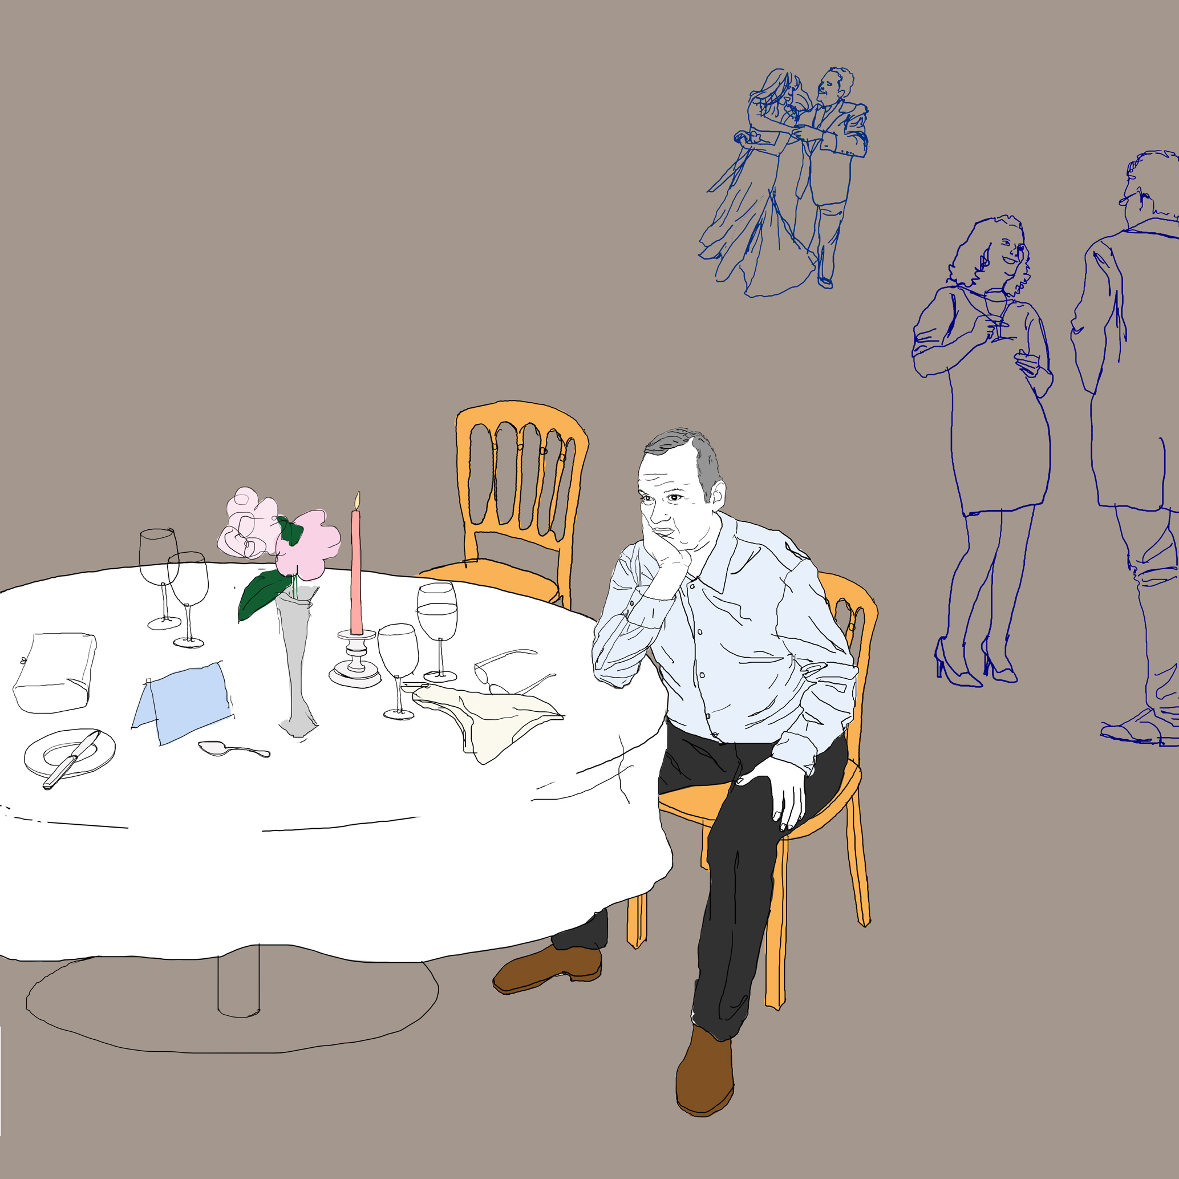
Impatto sui pazienti
Sintomi del TDS:
-disfunzione sessuale
-alterazione cognitiva
-diminuzione dell’energia
-depressione
-aumento della massa grassa
-perdita della massa muscolare e della forza
-ridotta densità minerale ossea
Impatto sulle funzioni:
- fisiche
-sociali
-emotive
-cognitive
-sessuali
Ridotta qualità di vita
Maggi M, et al. J Sex Med 2007;4:1056–1069.
Notes:
Notes
Adults symptoms of TDS can include sexual dysfunction, cognitive impairment, decreased energy, depressed mood, increased fat mass, loss of muscle mass and strength, and reduced bone mineral density (BMD)
The condition affect patients in a number of ways that impact on their physical, social, emotional, cognitive, and sexual functioning – all key domains inherent in health-related quality of life.
TDS has also recently been associated with an increase in mortality risk.
Symptoms, including fatigue and low mood which may lead to depression and loss of bone density which may lead to osteoporosis , have the potential to cause considerable short-term and long-term economic consequences.
References
Maggi M, et al. J Sex Med. 2007; 4:1056-1069. pg 1056

Slide 13
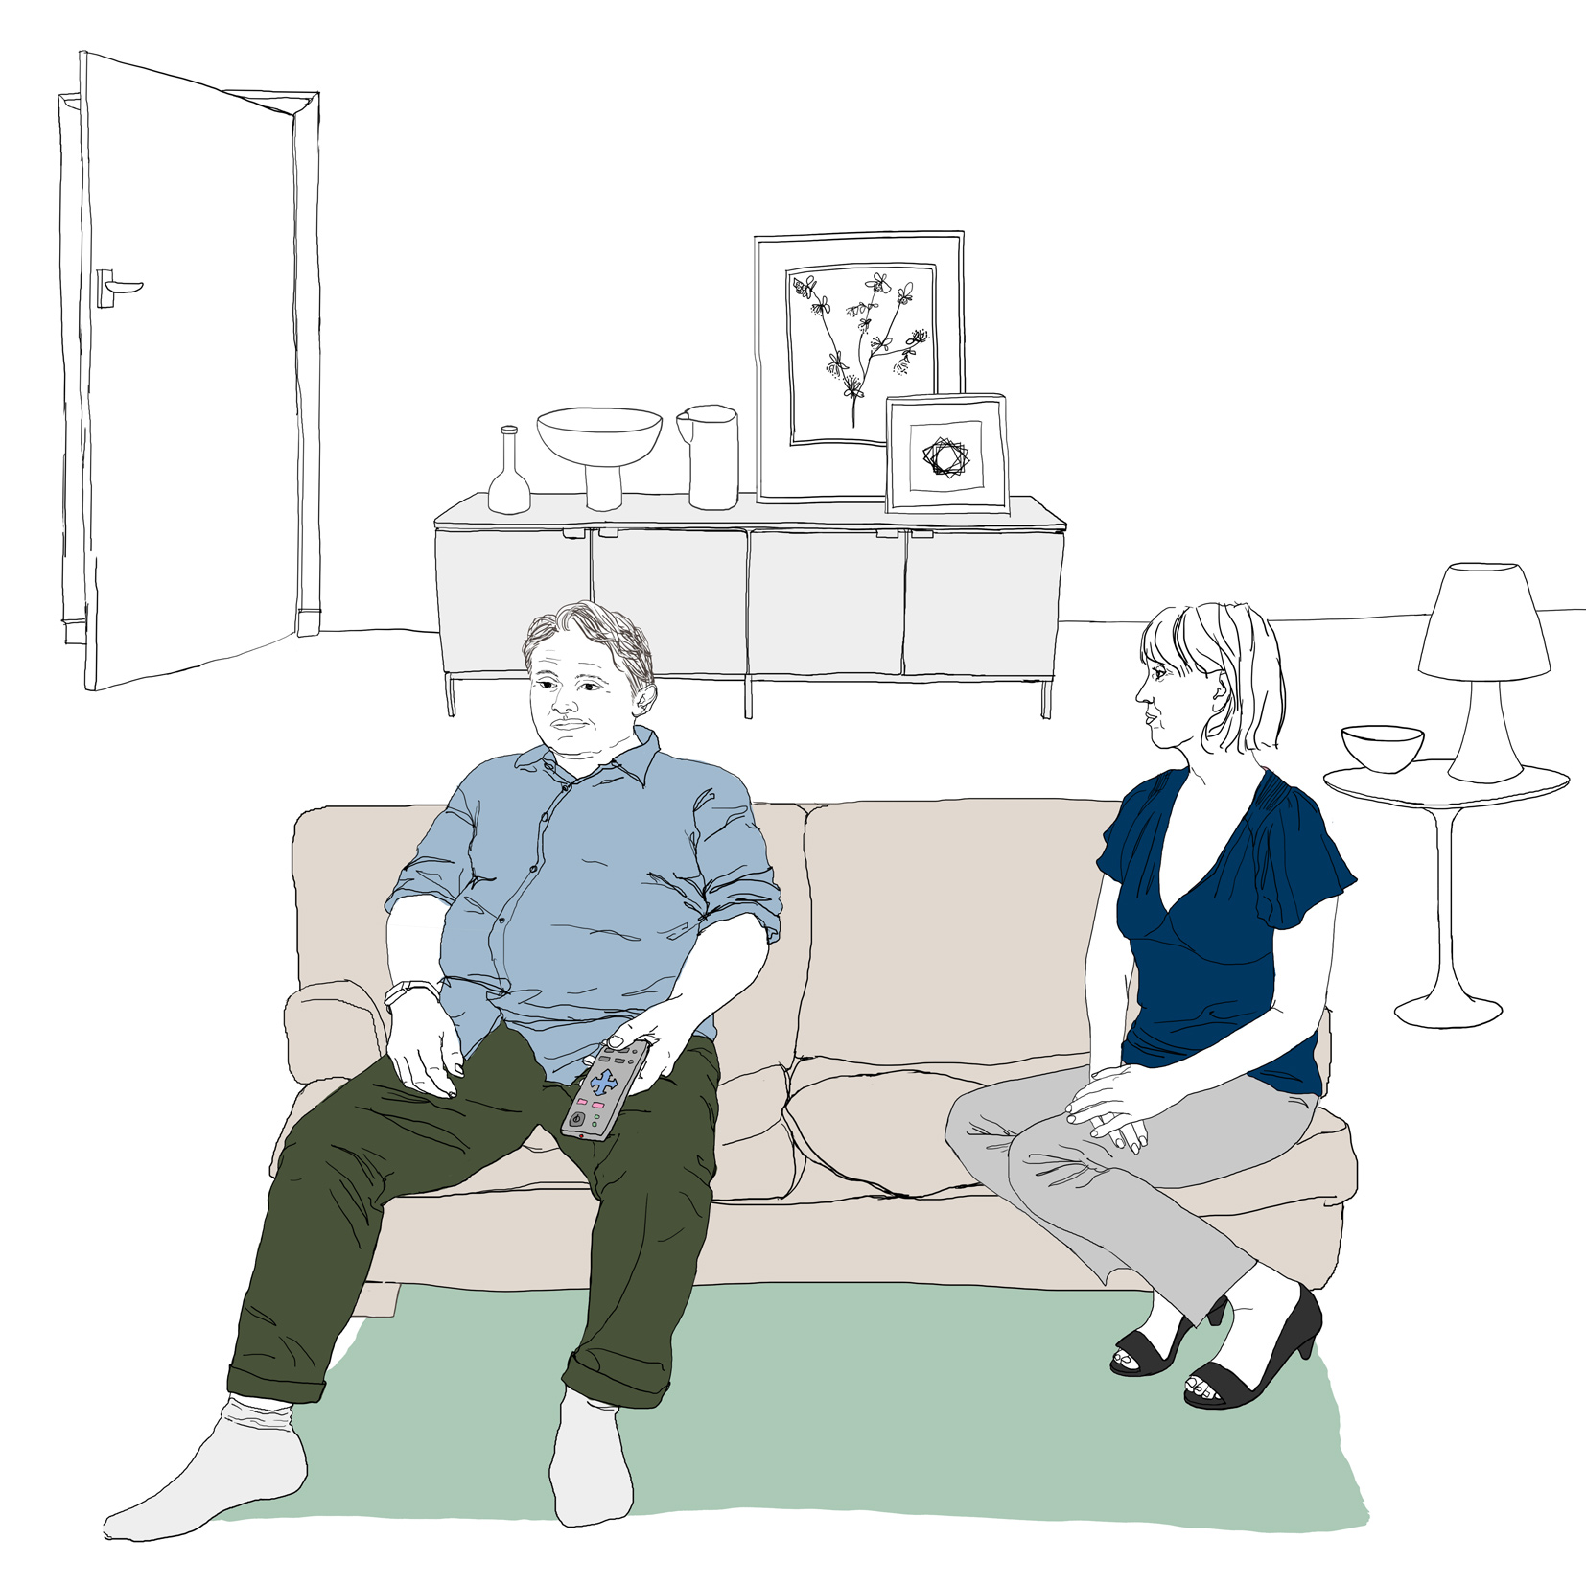
L’ipogonadismo aumenta il rischio di morbilità e mortalità
Bassi livelli di ormone androgeno negli
uomini sono connessi a:
  -depressione
-osteoporosi
-malattia cardiovascolare
-sindrome metabolica/diabete di tipo 2
Aspettativa di vita ridotta
-Uno studio americano condotto su uomini di età superiore a 40 anni ha messo in evidenza che gli uomini con livelli di testosterone normali presentavano un tasso di mortalità del 20% rispetto al 35% riscontrato negli uomini con un basso livello di testosterone (>250 ng/dL [>8.7nmol/L] ); follow-up 4 anni e 3 mesi
-Livelli bassi di testosterone aumentano il rischio di mortalità dell’88%
-Livelli bassi di testosterone sono associati a morte per tutte le cause e per eventi cardiovascolari (CV)
Maggi M et al. J Sex Med 2007;4:1056–1069; Carruthers M. Aging Male 2009;12:21–28; Shores MM et al. Arch Intern Med 2006;166:1660–1665; Araujo AB et al. J Cli Endocrinol Metab 2011 [epub ahead of print].
Notes:
Notes
A clinical database was used to identify men >40 years with repeated testosterone levels obtained from October 1, 1994, to December 31, 1999, and without diagnosed prostate cancer. A low testosterone level was a total testosterone level of >250 ng/dL
(>8.7 nmol/L) or a free testosterone level of less than 0.75 ng/dL (>0.03 nmol/L). Men were classified as having
a low testosterone level (166 [19.3%]), an equivocal testosterone level (equal number of low and normal levels) (240 28.0%]), or a normal testosterone level (452 [52.7%]).
Mortality in men with normal testosterone levelswas20.1%(95%confidence interval [CI],16.2%-24.1%)
vs24.6%(95%CI,19.2%-30.0%) inmenwith equivocal testosterone levels and 34.9% (95% CI, 28.5%-41.4%) in men with low testosterone levels. After adjusting for age, medical morbidity, and other clinical covariates, low testosterone levels continued to be associated with increased mortality (hazard ratio, 1.88;95%CI, 1.34-2.63; p<0.001) while equivocal testosterone levels were not significantly different from normal testosterone levels (hazard ratio,1.38;95% CI, 0.99%-1.92%;p=0.06)
References
Maggi M, et al. J Sex Med 2007; 4:1056-1069. pg 1059,1062
Carruthers M. The Aging Male 2009; 12:21-28. pg 21

Slide 14
Ipogonadismo (TDS) e qualità della vita (Qol)
BHP: iperplasia prostatica benigna
Pochi studi specifici su qualità di vita e ipogonadismo
  Uno studio ha confrontato 24 uomini di età superiore a 50 anni affetti da iperplasia prostatica benigna con livello di testosterone libero <200 pmol/L verso un gruppo di controllo costituito da 24 uomini di pari età
Qualità della vita connessa allo stato di salute valutata utilizzando il questionario SF12 e le scale del benessere psicologico del questionario SF36
I punteggi di vitalità e i punteggi dei sintomi fisici erano significativamente peggiori nei soggetti con TD (p <0,05)
Non è stata rilevata alcuna differenza nell’indice della salute mentale
  Lo Studio Europeo dell’Invecchiamento Maschile (EMAS) è uno studio prospettico che valuta l’invecchiamento in 3369 uomini europei.
È stato dimostrato che la disfunzione erettile è un fattore predittivo indipendente di bassa qualità di vita.
La depressione è stata significativamente associata in tutti gli studi ai parametri della funzione sessuale.
Finas D et al. Andrologia 2006;38(2):48–53; Corona G et al. J Sex Med 2010;7:1362–1380.
Notes:
Notes
Few studies have addressed the effect of TDS on QoL despite the potential negative impact of the effects of TDS in sexual function energy levels, body composition, mood and cognitive function.
One study has addressed the effects of TDS on QDS directly however others have looked at improvement in QoL folowing androgen therapy – these will be considered elsewhere in this programme.
T evaluate changes of individual well-being of males > 50 years with BPH and with subnormal levels of free testosterone (FT) (<200 pmol/L), these men were asked to fill in a questionnaire regarding QoL. The objective of this study was to compare age-matched males with testosterone deficiency (n=24) and elderly men with normal testosterone (group 2; n = 24) with respect to QoL and somatic indicators of the endocrine status.
Health-related QoL was assessed by the SF-12 Health Survey, including the physical health index and the mental health index. The SF-12 was enlarged by the scales 'vitality' and 'psychological well-being' of the SF-36. Additionally, patients were asked about social and clinical items.
There were no statistically significant differences between the two groups regarding social and clinical parameters.
The physical health index was reduced in group 1 (p< 0.05; effect size was medium (d =0.57) whereas the mental health index was similar in both groups.
The correlation between the two health indices was very low and not statistically significant (r=0.05, p= 0.72). Patients of group 1 described a lower vitality compared to group 2 (p< 0.05), but no differences could be observed regarding psychological well-being.
Therefore, TD patients seem to have the impression of a reduced physical ability. These data emphasize that the subjective description of health-related aspects of QoL is a very sensitive methodological approach to discover psychological differences between patients. For the differentiation between TD subjects and those with normal testosterone levels the physical health index seems to be more sensitive than the mental health index.
Reference
Maggi M, Schulman C, Quinton R et al. The burden of testosterone deficiency syndrome in adult: economic and quality-of life impact. J Sex Med. 2007;4:1056-1069. (p1062)
Finas D, Bals-Pratsch M, Sandmann J, et al. Quality of life in elderly men with androgen deficiency. Andrologia. 2006;38(2):48-53. (Abstract only seen)

Slide 15
L’ipogonadismo è associato ad un aumentato rischio di depressione (1)
Studio di coorte retrospettivo (livello di evidenza 2b)
Ipogonadismo definito come testosterone totale <200ng/dL
Età media di 62 anni e 6 mesi
Rischio relativo di depressione per gli uomini con un ipogonadismo pari a: 3,079.
 | Depressione (+) | Depressione (-) | Totale | Incidenza depressione a 2 anni
Ipogonadismo (+) Ipogonadismo (-) | 5 18 | 18 237 | 23 255 | 21,74% 7,08%
Totale | 23 | 255 | 278 | 8,27%
Shores MM et al. Arch Gen Psychiatry 2004;61:162–167.
Notes:
References
Shores MM, Sloan KL, Matsumoto AM, Moceri VM, Felker B, Kivlahan DR. Increased incidence of diagnosed depressive illness in hypogonadal older men. Arch Gen Psychiatry 2004;61:162-7.

Slide 16
L’ipogonadismo è associato ad un aumentato rischio di depressione (2)
Studio di coorte retrospettivo (livello di evidenza 2b)
Età media: 67 anni e un mese
Ipogonadismo definito come testosterone totale <250ng/dL
Rischio relativo di depressione per gli uomini con un ipogonadismo pari a: 1,784
 | Depressione (+) | Depressione (-) | Totale | Incidenza depressione a 2 anni
Ipogonadismo (+) | 28 | 123 | 151 | 18,54%
Ipogonadismo (-) | 62 | 535 | 597 | 10,39%
Totale | 90 | 658 | 748 | 12,03%
Shores MM et al. J Clin Psychiatry 2005;66:7–14.
Notes:
References
Shores MM, Moceri VM, Sloan KL, Matsumoto AM, Kivlahan DR. Low testosterone levels predict incident depressive illness in older men: effects of age and medical morbidity. J Clin Psychiatry 2005;66:7-14.

Slide 17
Correlazione bassi livelli di testosterone e incidenza della depressione: studio su 278 uomini anziani (età media 62,4 anni)
Shores MM et al. J Clin Psychiatry 2005;66:7–14.
Notes:
Reference
Shores MM, Moceri VM, Sloan KL, Matsumoto AM, Kivlahan DR. Low testosterone levels predict incident depressive illness in older men: effects of age and medical morbidity. J Clin Psychiatry 2005;66:7-14.
17

Slide 18
Ipogonadismo associato ad un aumentato rischio di diabete di tipo 2 (T2D)/sindrome metabolica
Studio di coorte prospettico (livello di evidenze 1b)
Età media: 51 anni e tre mesi
Testosterone basso definito come: <317ng/dL (< 11 nmol/L)
Rischio relativo di diabete di tipo 2 nei pazienti con un basso livello di testosterone: 2,242
 | T2D (+) | T2D (-) | Totale | Incidenza T2D a 11 anni
Testosterone basso | 6 | 29 | 35 | 17,14%
Testosterone normale | 51 | 616 | 667 | 7,64%
Totale | 57 | 645 | 702 | 8,11%
Laaksonen DE et al. Diabetes Care 2004;27:1036–1041.
Notes:
References
Laaksonen DE, Niskanen L, Punnonen K, Nyyssonen K, Tuomainen TP, Valkonen VP, Salonen R, Salonen JT. Testosterone and sex hormone-binding globulin predict the metabolic syndrome and diabetes in middle-aged men. Diabetes Care 2004;27:1036-41.

Slide 19
Ipogonadismo associato ad un aumentato rischio di diabete di tipo 2 (T2D)/sindrome metabolica
Studio di coorte prospettico (livello di evidenze 1b)
Età media 54 anni
Basso testosterone definito come: <250ng/dL
Rischio relativo di diabete di tipo 2 nei pazienti con un livello basso di testosterone: 4,255
 | T2D (+) | T2D (-) | Totale | Incidenza T2D a 9 anni
Testosterone basso | 8 | 32 | 40 | 20,00%
Testosterone normale | 46 | 944 | 990 | 4,70%
Totale | 54 | 976 | 1030 | 5,20%
Stellato RK et al. Diabetes Care 2000;23:490–494.
Notes:
Stellato RK, Feldman HA, Hamdy O, Horton ES, McKinlay JB. Testosterone, sex hormone-binding globulin, and the development of type 2 diabetes in middle-aged men: prospective results from the Massachusetts male aging study. Diabetes Care 2000;23:490-4.

Slide 20
Costi correlati all’ipogonadismo (TDS)
Depressione
  È la malattia del sistema nervoso centrale più costosa in Europa : nel 2004 il costo totale della depressione è stato approssimativamente di 118 miliardi di euro.
  Per ogni persona depressa i costi diretti di trattamento sono stati intorno ai 2000 euro all’anno e i costi indiretti dovuti alla morbilità e alla mortalità sono stati stimati intorno a 3500 euro all’anno.
Disfunzione sessuale
  Secondo uno studio inglese i costi sanitari per paziente sono di 160 sterline all’anno (253 euro) (1998)
  I costi erano più alti per i pazienti diabetici con DE (disfunzione erettile) laddove un primo trattamento con inibitori della PDE5 (fosfodiesterasi di tipo 5) era fallito a causa di un ipogonadismo non rilevato rendendo quindi necessarie forme di cura più costose.
Osteoporosi
  Il costo medio stimato di una frattura è stato di 8500 euro (Francia,1999)
  Perdita di giorni lavorativi sia per i pazienti che per chi si occupa del paziente (familiari, ecc)
Sindrome Metabolica
  Il diabete negli Stati Uniti costa 110 miliardi di dollari
Maggi M et al. J Sex Med 2007;4:1056–1069.
Notes:
Notes
This slide summarises examples of the costs associated with some of the conditions for which patients with TDS may be at increased risk.
References
Maggi M, et al. J Sex Med 2007; 4:1056-1069. pg 1059-1061.

Slide 21
RIASSUNTO
Esiste una chiara definizione di ipogonadismo
Si dovrebbe usare soltanto il termine” ipogonadismo”
L’incidenza varia dal 5,6 % al 49% a seconda dell’età
L’ipogonadismo ha un impatto dimostrabile sulla qualità di vita
Esistono chiari sintomi clinici di ipogonadismo
L’ipogonadismo non curato è un onere economico per il sistema sanitario

